Slide 1
Android组件化说明
Royole Corporation
hlyu@royole.com
2019.09.23

Slide 2
应用开发标准化与自动化项目
主工程
A业务
B业务
C业务
D业务
…
依赖库
日志库
蓝牙库
工具库
权限库
…

Slide 3
项目背景
1
B业务
D业务
A业务
C业务

Slide 4
项目结构
2
壳工程
测试Host
测试Host
测试Host
测试Host
A业务组件
B业务组件
C业务组件
…
依赖库
日志库
蓝牙库
工具库
权限库
…
Notes:
项目包括标准化和自动化两大部分

Slide 5
项目背景
1
D业务
C业务
A业务
B业务
路由

Slide 6
标准化-模板工程
3
登录
分享
个人页
…
业务层
APP依赖库
APP依赖库
BLE
LOG
MVP
UI
DB
…
开发库
基础支持
自动化支持
组件化支持
三方库支持
Notes:
模板工程中集成了实现快速架构，新项目的架构时间节省50%

Slide 7
标准化-开发库
4
RoWrite
ANDROID
IOS
蓝牙库
蓝牙基础库
日志库
摇一摇日志库
RoStyle
权限库
通用数据库
账号组件库
账号组件库
工具库
基础请求库
MeetingPlate
开发库为众多APP提供基础服务，实现代码复用，减少重复劳动，提高团队效率
Notes:
开发库为众多APP提供基础服务，实现代码复用，减少重复劳动，提高团队效率

Slide 8
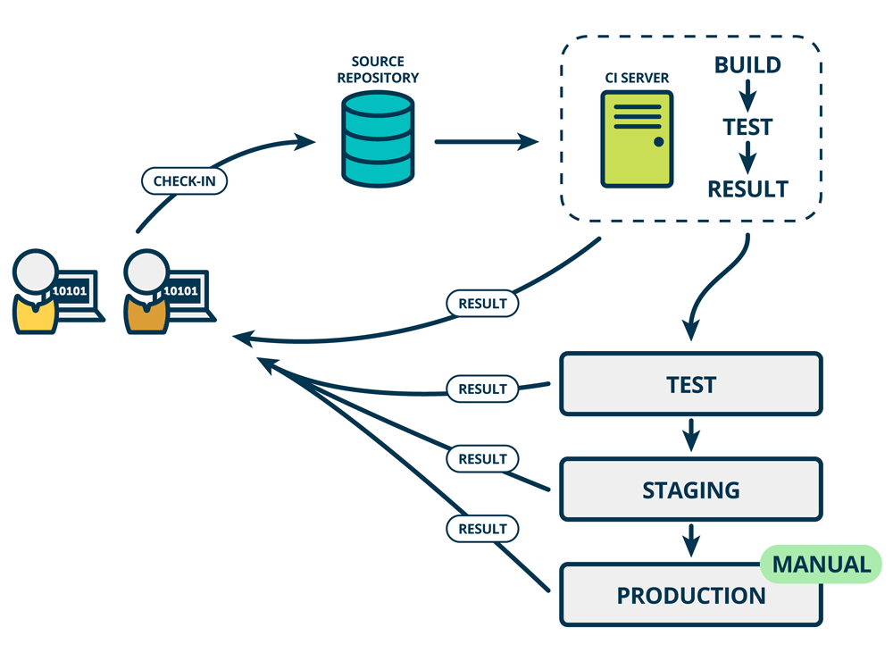
自动化-持续构建
5
成员每次提交代码到服务器，服务器自动执行编译、单元测试等，可尽早发现问题
采用服务器自动化构建发布版本，提升效率，规避人为操作而引入的错误
自动执行静态代码扫描，不良代码禁止入库，预计降低缺陷10%~20%
Notes:
采用服务器自动化构建发布版本，提升工作效率，规避人为操作而引入的错误；
自动执行静态代码扫描，不良代码禁止入库；

Slide 9

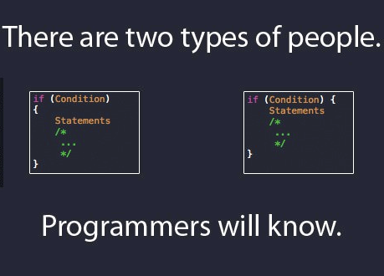


自动化-静态代码扫描
6
通过静态代码扫描工具，并制定规则来统一团队成员的编码风格，保证代码质量
Notes:
Checkstyle is a static code analysis tool used in software development for checking if Java source code complies with coding rules.
FindBugs is an open-source static code analyser which detects possible bugs in java programs
PMD – Programming Mistake Detector, an open-source static code analyser
Lint is a tool that analyzes source code to flag programming errors, bugs, stylistic errors, and suspicious constructs.
自定义扫描规则

Slide 10
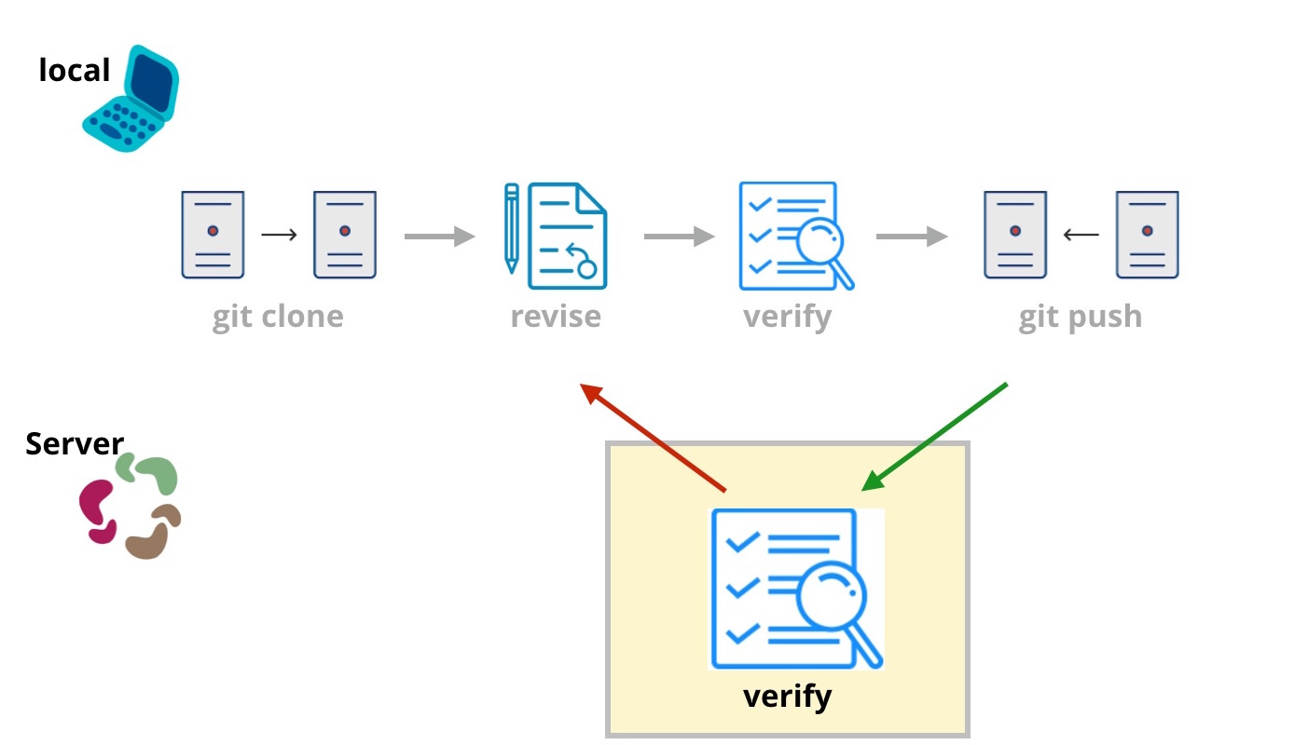
自动化-静态代码扫描
7
服务器端自动执行静态代码扫描，不良代码禁止入库

Slide 11
项目目标
8
同规范、提效率、保质量
新项目架构节省50%+时间
自动化构建与代码静态扫描，预计降低缺陷10%~20%

Slide 12
项目投入与产出
9
投入
产出
人力投入：7人月
1. 完成开发库 10+
2. 完成demo 模板工程 2 个
3. 完成自动化部署 2 项
 | 标准化 | 自动化
Android | 3人月 | 0.5人月
IOS | 3人月 | 0.5人月

Slide 13
开发计划
12
9/20
组件化路由框架
10/20
集成开发库
12/7
输出说明文档
模板工程
9/10
模板框架搭建
10/5
组件化Demo
11/27
集成自动构建
开发库
10/15
建立开发库索引页
10/30
整理说明文档
11/15
开发库迭代维护
自动化
11/8
确定编码规范规则
11/15
集成三方扫描工具
11/22
生成插件

